Slide 1
IT504 ~~HTML~~
Yrd. Doç. Dr. Yuriy Mishchenko

Slide 2
HTML
HTML web sayfalarının görsel gösterimi tanımlamak için temel araçtır
HTML, bir düzenleme dilidir, yani aslı programlama dili değildir
Hiper Metin İşaretleme Dili == Hyper Text Markup Language (HTML)
1989’da, CERN fizikçisi Berners-Lee tarafından tasaralanmış
Ana özelliği/kavram, belgeler arasında bağlantı kuran hyperlink veya link’ler dir

Slide 3
Web sayfası temel yapısı
Web sayfası düzeni === HTML belgesi
HTML dosyaları .html veya .htm dosya uzantısına sahiptir
HTML’nin düzeninin ana kavramı, dikdörtgen bölgeler ve iç-içe yerleştirilme dir

Slide 4
Web sayfası temel yapısı
HTML’deki web sayfa elemanları iç-içe düzende olması için, tüm elemanlar bir hierarşi oluşturur
HTML’in en üst seviyesi, <html> tag/etiketi ile belirtilen belgenin kendisi
Belge içerisinde üst seviyede iki tane <head> ve <body> kısmı içerilir

Slide 5
Web sayfası temel yapısı
Web sayfasının üst seviyesi
<html> <head>
…
</head> <body> … </body> </html>

Slide 6
Web sayfası temel yapısı
<head> kısmı görsel olarak web sayfasında gösterilmez ve web sayfasının çeşitli görsel olmayan özellikleri tanımlamak için kullanılır
<head> kısmının en önemli elemanları:
<title>, tarayıcının penceresinde gösterilen sayfanın başlığı belirtir
<base>, sayfanın linklerinin adreslerinin toplu konumu belirtir
<link>, sayfada kullanılan javascript ve css gibi dış dosyalarını belirtir
<script>, sayfada kullanılacak genel javascript fonksiyonları belirtir
<style>, stil sayfasını belirtebilir
<meta>, çeşitle meta yani ek olan verileri belirtir

Slide 7
Web sayfası temel yapısı
Web sayfasının görsel bilgileri <body> kısmında yer almaktadır
Genellikle <body> kısmı web tarayıcının penceresine eşit ve diğer tüm elemanlar bir hierarşi şeklinde <body> eleman içinde düzenlenir

Slide 8
Web sayfası temel yapısı
Sayfanın elemanları
Web sayfası <body></body>
Başlık <h1></h1>
Paragraf<p></p>
Resim <img />
Paragraf<p></p>
Tablo <table></table>

Slide 9
Web sayfası temel yapısı
HTML en önemli görsel elemanları
<p></p>, paragraf
<h></h>, başlıklar
<img/>, resim
<table></table>, tablo
<a href></a>, hiper link
<div></div>, genel kontainer
<span></span>, metinin parçası
Bütün HTML tagları <tag></tag> veya <tag /> şeklindedir; birincisi ise taga karşılığı olan web sayfa elemanın içerikler iki <tag> arasında bulunur, ikincisi ise böyle içerikler olamaz ve taga “boş tag” denir (örnek – resim, <img />)

Slide 10
Web sayfası temel yapısı
Liste tagları
<ul><li> - sırasız liste (madde işareti listesi)
<ol><li> - sıralı liste (numaralandırma listesi)
Genel liste yapısı <ul> <li>1. öğe</li> <li>2. öğe</li> </ul>

Slide 11
Web sayfası temel yapısı
Konuştuğumuz gibi HTML’in temel özelliği sayfa elemanlarının iç içe olabilmesidir
<h>bir başlık </h>
<p>bir bla bla bla <img src=myimage.jpg /></p>
<p>ikinci bla bla bla <table>bir-tablo</table></p>

Slide 12
Web sayfası temel yapısı
Sayfanın elemanları
Web sayfası <body></body>
Başlık <h1></h1>
Paragraf<p></p>
Resim <img />
Paragraf<p></p>
Tablo <table></table>

Slide 13
Web sayfası temel yapısı
HTML dosyasında sayfanın tüm elemanlar sırada bir program şeklinde yazılır
Genellikle, ve HTML orijinal tasarımına göre, elemanların ekranda yerleştirilmesi tarayıcı tarafından kontrol edilir (ama bu davranışı kolayca değiştirilebilir)
Standart düzenlem sırası, soldan sağa ve üstten aşağı dir

Slide 14
Web sayfası temel yapısı
Biçimlendirme tagları
<b></b> kalın metin
<i></i> eğik metin
<em></em> vurgulanan (genellikle eğik) metin
<strong></strong> güçlü (genellikle kalın) metin
<small></small> küçük metin
<sub></sub> altsimge
<sup></sup> üstsimge
<code></code> program kod stili
<cite></cite> alıntı (citation) stili
<hr/> yatay çizgi
<br/> yeni satıra geçiş

Slide 15
Web sayfası temel yapısı
HTML taglarının genellikle çeşitli parametreler var
<a href=“http://me.net”> (http://me.net’e link)
<table border=0> (çerçevesiz bir tablo)
<table width=100%> (ekranın 100% geniş tablo)
<p style=“color:red”> (paragrafın stili)

Slide 16
Web sayfası temel yapısı
Tagların genel parametreleri
id, ilişkili elemanın özel ismi (javascript te kullanılır)
title, ilişkili elemanın ek metni (genellikle fare üste geldiğinde gösterilir)
style, ilişkili elemanın özel stil öpsiyonları
class, ilişkili elemanın stil sınıfı (CSS de kullanılır)

Slide 17
Web sayfası temel yapısı
Başlıkların 6 seviyesi var, <h1>, … <h6>
Farklı seviye başlıkları sayfanın bölümler ve altbölümleri belirtebilir
Aynı zamanda başlıklar baze İnternet arama motorları tarafından anahtar kelimeleri ararken incelenir, sayfanızın bu açıdan genellikle h2 başlıkları önemlidir

Slide 18
Web sayfası temel yapısı
Tablolar için <table> tag kullanılır; tablonun elemanları şu taglar kullanarak belirtilir
<th></th> başlık satırı
<tr></tr> tablonun satırlarını belirtiyor
<td></td> satırın hücrelerini belirtiyor
Tablonun özel parametreler
colspan=“2” –sütünlere göre hücrenin genişliği
rowspan=“2” –satırlara göre hüçrenin yüksekliği

Slide 19
Web sayfası temel yapısı
Link tag’ın özel parametreler <a>link-metin</a>
href, link’in kaynağının adresi
kaynağın adresi üç formatında olabilir
Tam veya absolute adres (örnek - http://www.w3schools.com/)
geçerli sayfaya göre adresi (kaynak aynı klasörde ya da alt klasörlerde olmalı, örnek img/myimg.jpg)
Base tagında belirtildiği base-adresine göre (örnek base=http://www.w3schools.com/, href=resim.jpg)
name, aynı sayfada bağlantılar içi linkin ismi (öbür slyde)
target, kaynagı açılacak frame’nin ismi veya yeni pencere kaynağı açmak için _blank

Slide 20
Web sayfası temel yapısı
Aynı sayfanın başka bir yerine linki kurmak için, # sembol kullanılır
<a name=“isim”>metin</a> - hedefi belirtme
<a href=“#isim”>köprü</a> - link kurma
Resim linkleri
<a href=“adres”><img src=“resim” /></a>
Baze bu komuttan dolayı resim etrafında çerçeve oluyorsa, çerçeveyi kaldırmak için img’de “border=0” parametresi kullanılmalı: <a href=“adres”><img src=“resim” border=“0” /></a>

Slide 21
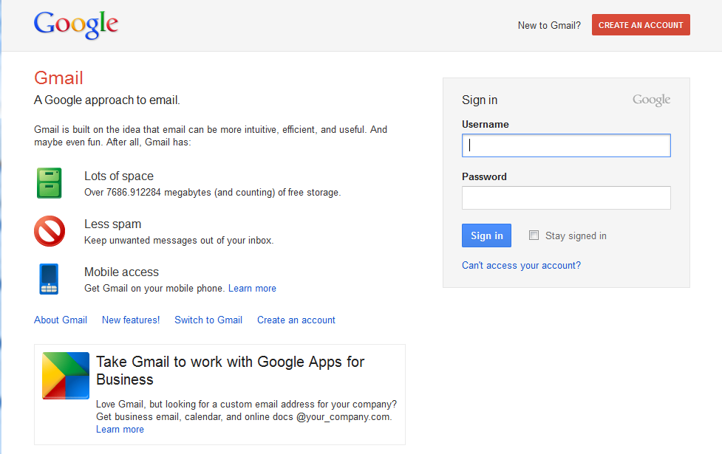
Web sayfası temel yapısı
Web sayfasından sunucuya veri göndermek için HTML’in <form> tagı kullanılır
<form> aslında görsel olmayan ancak konteyner bir HTML eleman

Slide 22
Web sayfası temel yapısı
HTML formlar’ının özel parametreleri
action, bilgiyi işletecek sunucunun web adresi
method, bilgiyi sunucuya göndermek için kullanılacak metot, “get” veya “post” olabilir
name, formun ismi
<form> görsel olmayan HTML elemanı olarak formun görsel elemanlar için bir konteyner dir, ve öncellikle formun teslim edilmesi için gereken işlemleri belirtir

Slide 23
Web sayfası temel yapısı
HTML formlarının görsel/giriş elemanları
<input type=“text” name=“adı” size=“uzunluk” value=“default-metin”/>
<textarea name=“adı” rows=“yükseklik” cols=“genişlik”> Default olan içerik </textarea>
<input type=“password” name=“adı” size=“uzunluk” />
<input type=“checkbox” name=“adı” value=“değer” />
<input type=“radio” name=“adı” value=“değer” /> (her nokta için bir tane)
<input type=“submit” value=“metin”/>
<input type=“file” name=“adı” />
HTML formlarının aktif elemanlar genellikle <input> tag kullanır
Form elemanlarının “name” özelliği sunucu tarafından girildiği verilere erişimi sağlamak için kullanılmalı
Form elemanları tarafından sunucuya gönderen değerler “value” özelliğinde bulunur

Slide 24
Web sayfası temel yapısı
Örnek – login formu:
<form action=“login.php“ method=“GET”>
İsim: <input type="text" name=“adi" value=“name”/><br />
Şifre: <input type=“password" name=“soyadi“ value=“”/><br />
<input type=“submit” value=“Send”/>
</form>

Slide 25
Web sayfası temel yapısı
<frameset> ve <frame> tagları, bir web sayfası içinde diğer bir web sayfasını göstermek için kullanılıyordu, ancak modern web tasarımda bunların kullanımının vazgeçirilmesi genellikle denir (güvenlik nedenleriyle)
<frameset cols=“25%,75%”> <frame src=“diğer_web_sayfası.html” /> <frame src=“diğer_diğer_web_sayfası.html” /> </frameset>
<iframe src=“sayfa_konumu”></iframe>
Frame ve iframe arasında fark:
<frame> bir <frameset> içince olmalı, yani sütünler tanımlamak için;
<iframe>, sayfanın herhangi bir yerde olabilir

Slide 26
Web sayfalarının stilleri
HTML taglerın stil parametresi “style”, ilişkili elemanların web tarayıcı tarafından gösterildiğini değiştirmek için kullanılır
“style” genel HTML parametresi, yani herhangi HTML tag ile kullanılabilir
<span style=“font-weight:bold;font-family:Arial”>
<table style=“width:50%”>
<td style=“width:50px”>
<a href=“#” style=“color:blue”>

Slide 27
Web sayfalarının stilleri
En önemli opsiyonları:
font-weight: normal,bold, bolder,lighter, 100, 200,...,800
font-style: normal,italic, oblique
color: black,red,yellow,green, blue,
font-size: small, medium, large, smaller, larger, 32px
text-decoration: underline,overline, line-through,
font-family: arial, times new roman, verdana, tahoma
background-color: (arka plan rengi)
blink
black
white
blue
green
red
yellow

Slide 28
Web sayfalarının stilleri
En önemli opsiyonları:
width/height: 100px, 50%
top/right/bottom/left: 100px, 50%
margin-left/right/up/down: 100px, 50%
padding-left/right/up/down: 100px, 50%
border-style/width/color: karışık
display/visibility: visible/hidden; karışık
background:url(img.jpg)

Slide 29
Web sayfalarının stilleri
HTML renkleri:
İnternet renkleri genellikle HEX koduyla RGB (Red-Green-Blue = kırmızı/yeşil/mavi) sistemiyle belirtilir
HEX, 16 tabanlı sayı sistemidir; 0-F
0,1,2,3,4,5,6,7,8,9,A(10),B(11),C(12),D(13),E(14),F(15)
siyah - #000000 = R:00 G:00 B:00
beyaz - #FFFFFF = R:FF G:FF B:FF (R255 G255 B255)
kırmızı - #FF0000
yeşil - #00FF00
mavi - #0000FF

Slide 30
Web sayfalarının stilleri
HTML renkleri
Alternatif olarak – rgb(ddd,ddd,ddd) komutu kullanılabilir, yani normal sayılar kullanarak
siyah – rgb(0,0,0)
beyaz - rgb(255,255,255)
kırmızı - rgb(255,0,0)
yeşil - rgb(0,255,0)
mavi - rgb(0,0,255)
Özel isim kullanarak da belirtilebilir – black, white, red

Slide 31
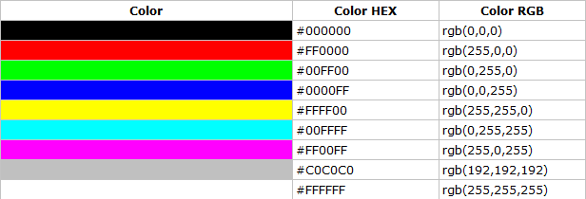
Web sayfalarının stilleri

Slide 32
Web sayfalarının stilleri
Kaynaklar
HTML etiketleri ve ek bilgi http://www.w3schools.com/tags/
Stil opsiyonları http://www.w3schools.com/cssref/
HTML renkleri http://www.w3schools.com/html/html_colors.asp http://www.w3schools.com/html/html_colornames.asp

Slide 33
HTML tasarım ilkeleri
WEB 1.0: İlk web sayfaları normal kitaptaki sayfalar gibi oluşturulmuştur, statik idi, sadece bir şirket, kurum, vb konusunda statik bilgi veriyorlardı

Slide 34
HTML tasarım ilkeleri
WEB 2.0: Bugünkü web sayfaları kullanıcı etkileşimini düşünerek oluşturulur, daha dinamik ve daha navigasyon açısından odaklanmış
Kullanıcının dikkatini yönlendirir ve belirli bir eylemi düşünürek tasarlanmıştır

Slide 35
HTML tasarım ilkeleri
WEB 2.0 ana özelliklerin çok iyi örneği -google.com
Temiz tasarım
Odaklanmış tarasrım
Eylem etrafında tasarım

Slide 36
HTML tasarım ilkeleri
WEB 2.0 tasarım prensipleri:
Basitlik ve sadelik
Merkez etrafında tasarımı
Az sütun
Özel üst bölüm
Kolay ve odaklanmış navigasyon
Güçlü renkler
Sevimli simgeler
Zengin çerçeveler

Slide 37
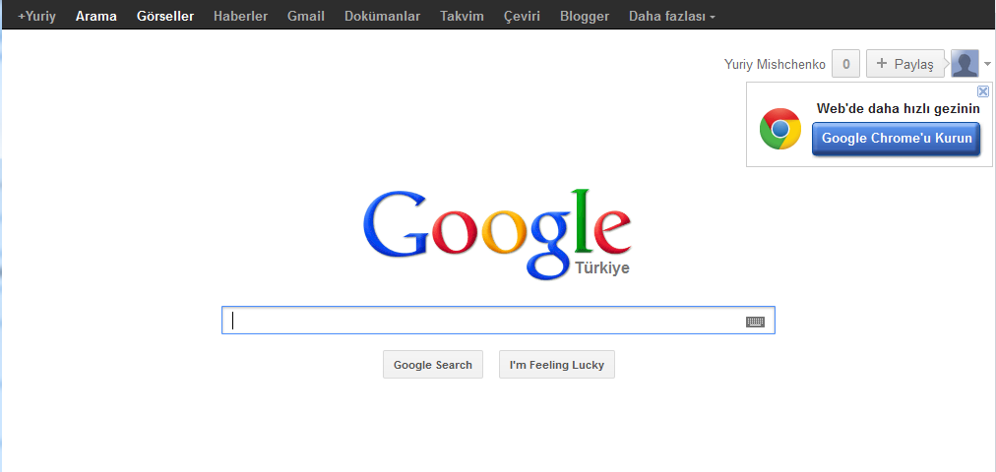
HTML tasarım ilkeleri
Basitlek ve merkez etrafında tasarım

Slide 38

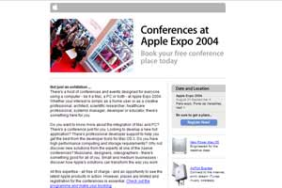
HTML tasarım ilkeleri
Az sütun – maximum 1 veya 2 sütünde

Slide 39

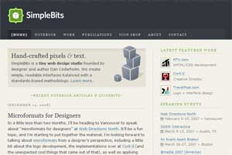
HTML tasarım ilkeleri
Özel üst bölüm – üst bölüm kullanıcı tarafından ilk görülecek sayfanın kısmı

Slide 40
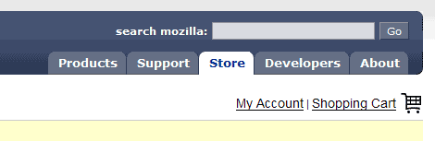

HTML tasarım ilkeleri
Kolay ve odaklanmuş navigasyon

Slide 41
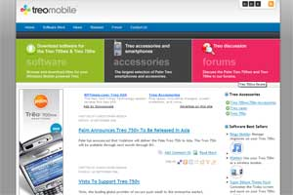
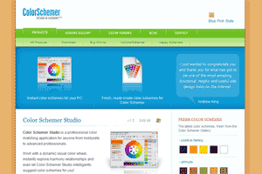
HTML tasarım ilkeleri
Güçlü renkler

Slide 42






HTML tasarım ilkeleri
Sevimli simgeler

Slide 43







HTML tasarım ilkeleri
Zengin çerçeveler

Slide 44
HTML5
HTML standardı, uluslararası World Wide Web Consortium (W3C) tarafından belirtilir ve geliştirilir
HTML5 güncel HTML formatı ve 2009 yıldan itibaren geliştirmektedir
HTML5 tarafından çözülecek sorunlar öncelikle şöyle idi
Flash gibi dış pluginler’e bağılımlığı azaltmak, özellikle müzik ve filmleri web tarayıcının iç kaynaklarını kullanarak gösterebilmek
Daha önce javascripte çözülen işlemleri HTML düzeltme kullanarak uygulamak, öncellikle daha önce javascripti gerektiren animasyon ve grafik işlemleri HTML yapıları kullanarak uygulayabilmek

Slide 45
HTML5
HTML5 formlar yeni tagla elemanları belirtir:
datalist – drop-down liste seçme alanı
keygen – güvenli kullanıcı doğruluğunu kanıtlama elemanı
output – bir hesaplamanın sonucu dinamik olarak gösteren elemanı

Slide 46
HTML5
HTML5 formlar yeni <input> elemanları belirtir:
type=color, renk selektörle renk seçme alanı
type=date, takvimle tarih seçme alanı
type=datetime-local, tarih ve zaman seçme alanı
type=email, email alanı
type=month, takvimle ay seçme alanı
type=week, takvimle hafta seçme alanı
type=number, counter ile sayı seçme alanı
type=range, selektör ile bir aralıkta sayı seçme alanı
type=search, internet arama alanı
type=url, url seçme alanı

Slide 47
HTML5
HTML5 formlar için birçok yeni özelliği tanımlanır:
“form” özelliği, formun bir alanı ilişkili form dışında kullanmaya yok açar
“autofocus” özelliği, autofocus kontrolü
“formaction” özelliği, formun elemanı için özel işletme web kaynağı
“formtarget” özelliği, formuna cevabını özel bir alanda göstermek için
“min/max” özelliği, girişin uygunluk aralığı belirtir
“pattern” özelliği, girişi doğrulamak için regex ifadesi belirtir
“placeholder” özelliği, mouse üste geldiğinde gösterilen mesaj
“required” özelliği, formun teslim edildiğinde boş olamaz alanı belirtir
“step” özelliği, kounter-stilinde belirli adımla sayı giriş alanı

Slide 48
HTML5
HTML5 <canvas> elemanı:
<canvas> elemanı web sayfadaki grafiği göstermek için HTML5 te kullanılır
Web sayfası birden çok <canvas> içerebilir
<canvas> üstüne javascript kullanarak farklı şekiller, metin ve resimler eklenebilir
<canvas>’deki grafiği dinamik olarak javascript kullanarak değiştirilebilir

Slide 49
HTML5
HTML5’nın web sayfalarına daha verimli grafiği eklenebilmesi için yeni <svg> vektör grafiği elemanı tanımlar
<svg>, web sayfalarında vektör grafiği ile belirtilen resimlere destek sağlar
SVG, veya Scalable Vector Graphics, polygon gibi komutları kullanarak oluşturulan resimleri web sayfasına direkt olarak eklenmesine yol açar
SVG grafiğin avantajları:
Çözünürlüğe bağımsız grafiği sağlanır
Resmin farklı kısımları için olaylar atanır
Metin göstermek için avangajlı
Baze grafik kaynaklar için daha hızlı oluşturulabilir (ancak çok karışık grafik kaynakları için dezavantajlı)

Slide 50
HTML5
HTML5, video ve audio kaynakları göstermek için nativ çözümleri sağlar
Video kaynakları için HTML5 şimdi <video> tagını belirtir
<video> elemanı ilişkili video kaynağı bir player içinde tarayıcı kaynaklarla gösterir
Audio kaynakları için HTML5 <audio> tagını belirtir
Aynı şekilde, <audio> elemanı bir player oluşturup ilişkili müzik dosyasını çalabilir

Slide 51
HTML5
Ayrıca HTML5,
Drag/drop işlemleri standart bir şekilde çözer
Cookies yerine geldiği “web storage” lokal olan bilgi depolama sistemini sağlar
Web cache özelliği sağlar
Baze sayfadaki javascriptlerin arka planda çalıştırmaya imkanı var (Web Worker Javascript’ler)

Slide 52
HTML ve XML
XML
<?xml version="1.0"?>
<not>
<to>Tove</to>
<from>Jani</from>
<başlık>Hatırlatma</başlık>
<metin>Toplantımızı unutmamalıyım</metin>
</not>

Slide 53
HTML ve XML
XML, verilerin temsili ve depolanması için kullanılan bir standarttır
HTML, XML’in özel bir durumudur
HTML, web sayfaları tanımlamak için kullanılır
XML, genel veriler tanımlamak için kullanılır

Slide 54
HTML ve XML
XML, genel veriler için normal metin kullanır
Verilerin organizasyonu HTML gibi etiketleri kullanarak belirtir
İlişkili etiketleri, tasarımcı tarafında belirtilir
Veri, bir ağaç şeklinde organize edilir; ağaç, birbirinin iç içine yerleştirilmiş etiketler kullanarak oluşturulur

Slide 55
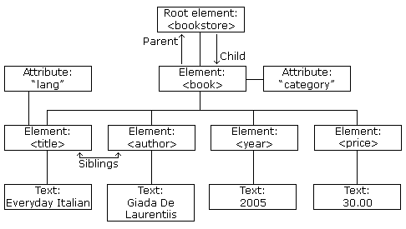
HTML ve XML

Slide 56
HTML ve XML
<bookstore>
<book category="COOKING">
<title lang="en">Everyday Italian</title>
<author>Giada De Laurentiis</author>
<year>2005</year>
<price>30.00</price>
</book>
<book category="CHILDREN">
<title lang="en">Harry Potter</title>
<author>J K. Rowling</author>
<year>2005</year>
<price>29.99</price>
</book>
<book category="WEB">
<title lang="en">Learning XML</title>
<author>Erik T. Ray</author>
<year>2003</year>
<price>39.95</price>
</book>
</bookstore>

